Slide 1
Campi di Norcia, San Salvatore

Slide 3
Les morts deviennent invisibiles sans pour cela être des absents. Il en va de même des monuments disparues. Les ruines vivent non seulement comme des spectres, mais comme des êtres de chair et de sang, même lorsque leur trace n'est plus apparente. Brisées, les pierres restent vivantes lorsque le génie d'un artiste a su les animer. Ce sont des anneaux d'une chaîne indissoluble, et, s'ils sont rompus, nous devons, pour comprendre l'évolution de l'art, les restituer par la pensée.
Louis Réau, Histoire du vandalisme. Les monuments détruits de l’art français, Paris 1958

Slide 4
Un messaggio che simboleggia il profondo attaccamento dell’Afghanistan alla sua memoria e al suo patrimonio culturale, e dovrebbe essere una fonte di ispirazione per tutti noi. Dimostra che il
patrimonio culturale non è solo un inestimabile valore di per sé, ma anche un fattore cruciale
di sviluppo e riconciliazione”. Koichiro Matsuura, Direttore Generale dell’Unesco, 2003

Slide 6
Roma, 6 dicembre 2017

Slide 7
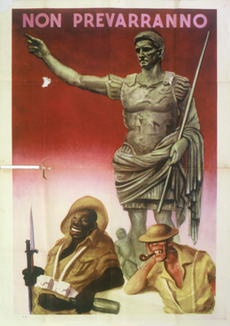
Luigi Boccasile,
Non prevarranno.
Manifesto della
Repubblica Sociale Italiana,
1944

Slide 8
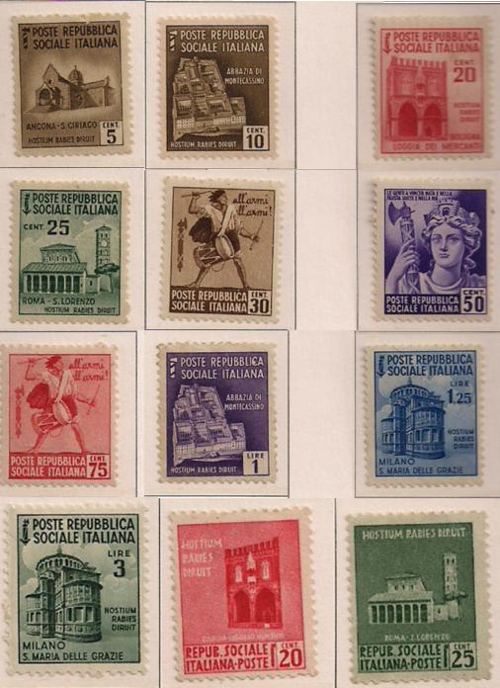
Francobolli della
Repubblica Sociale Italiana,
1944

Slide 14
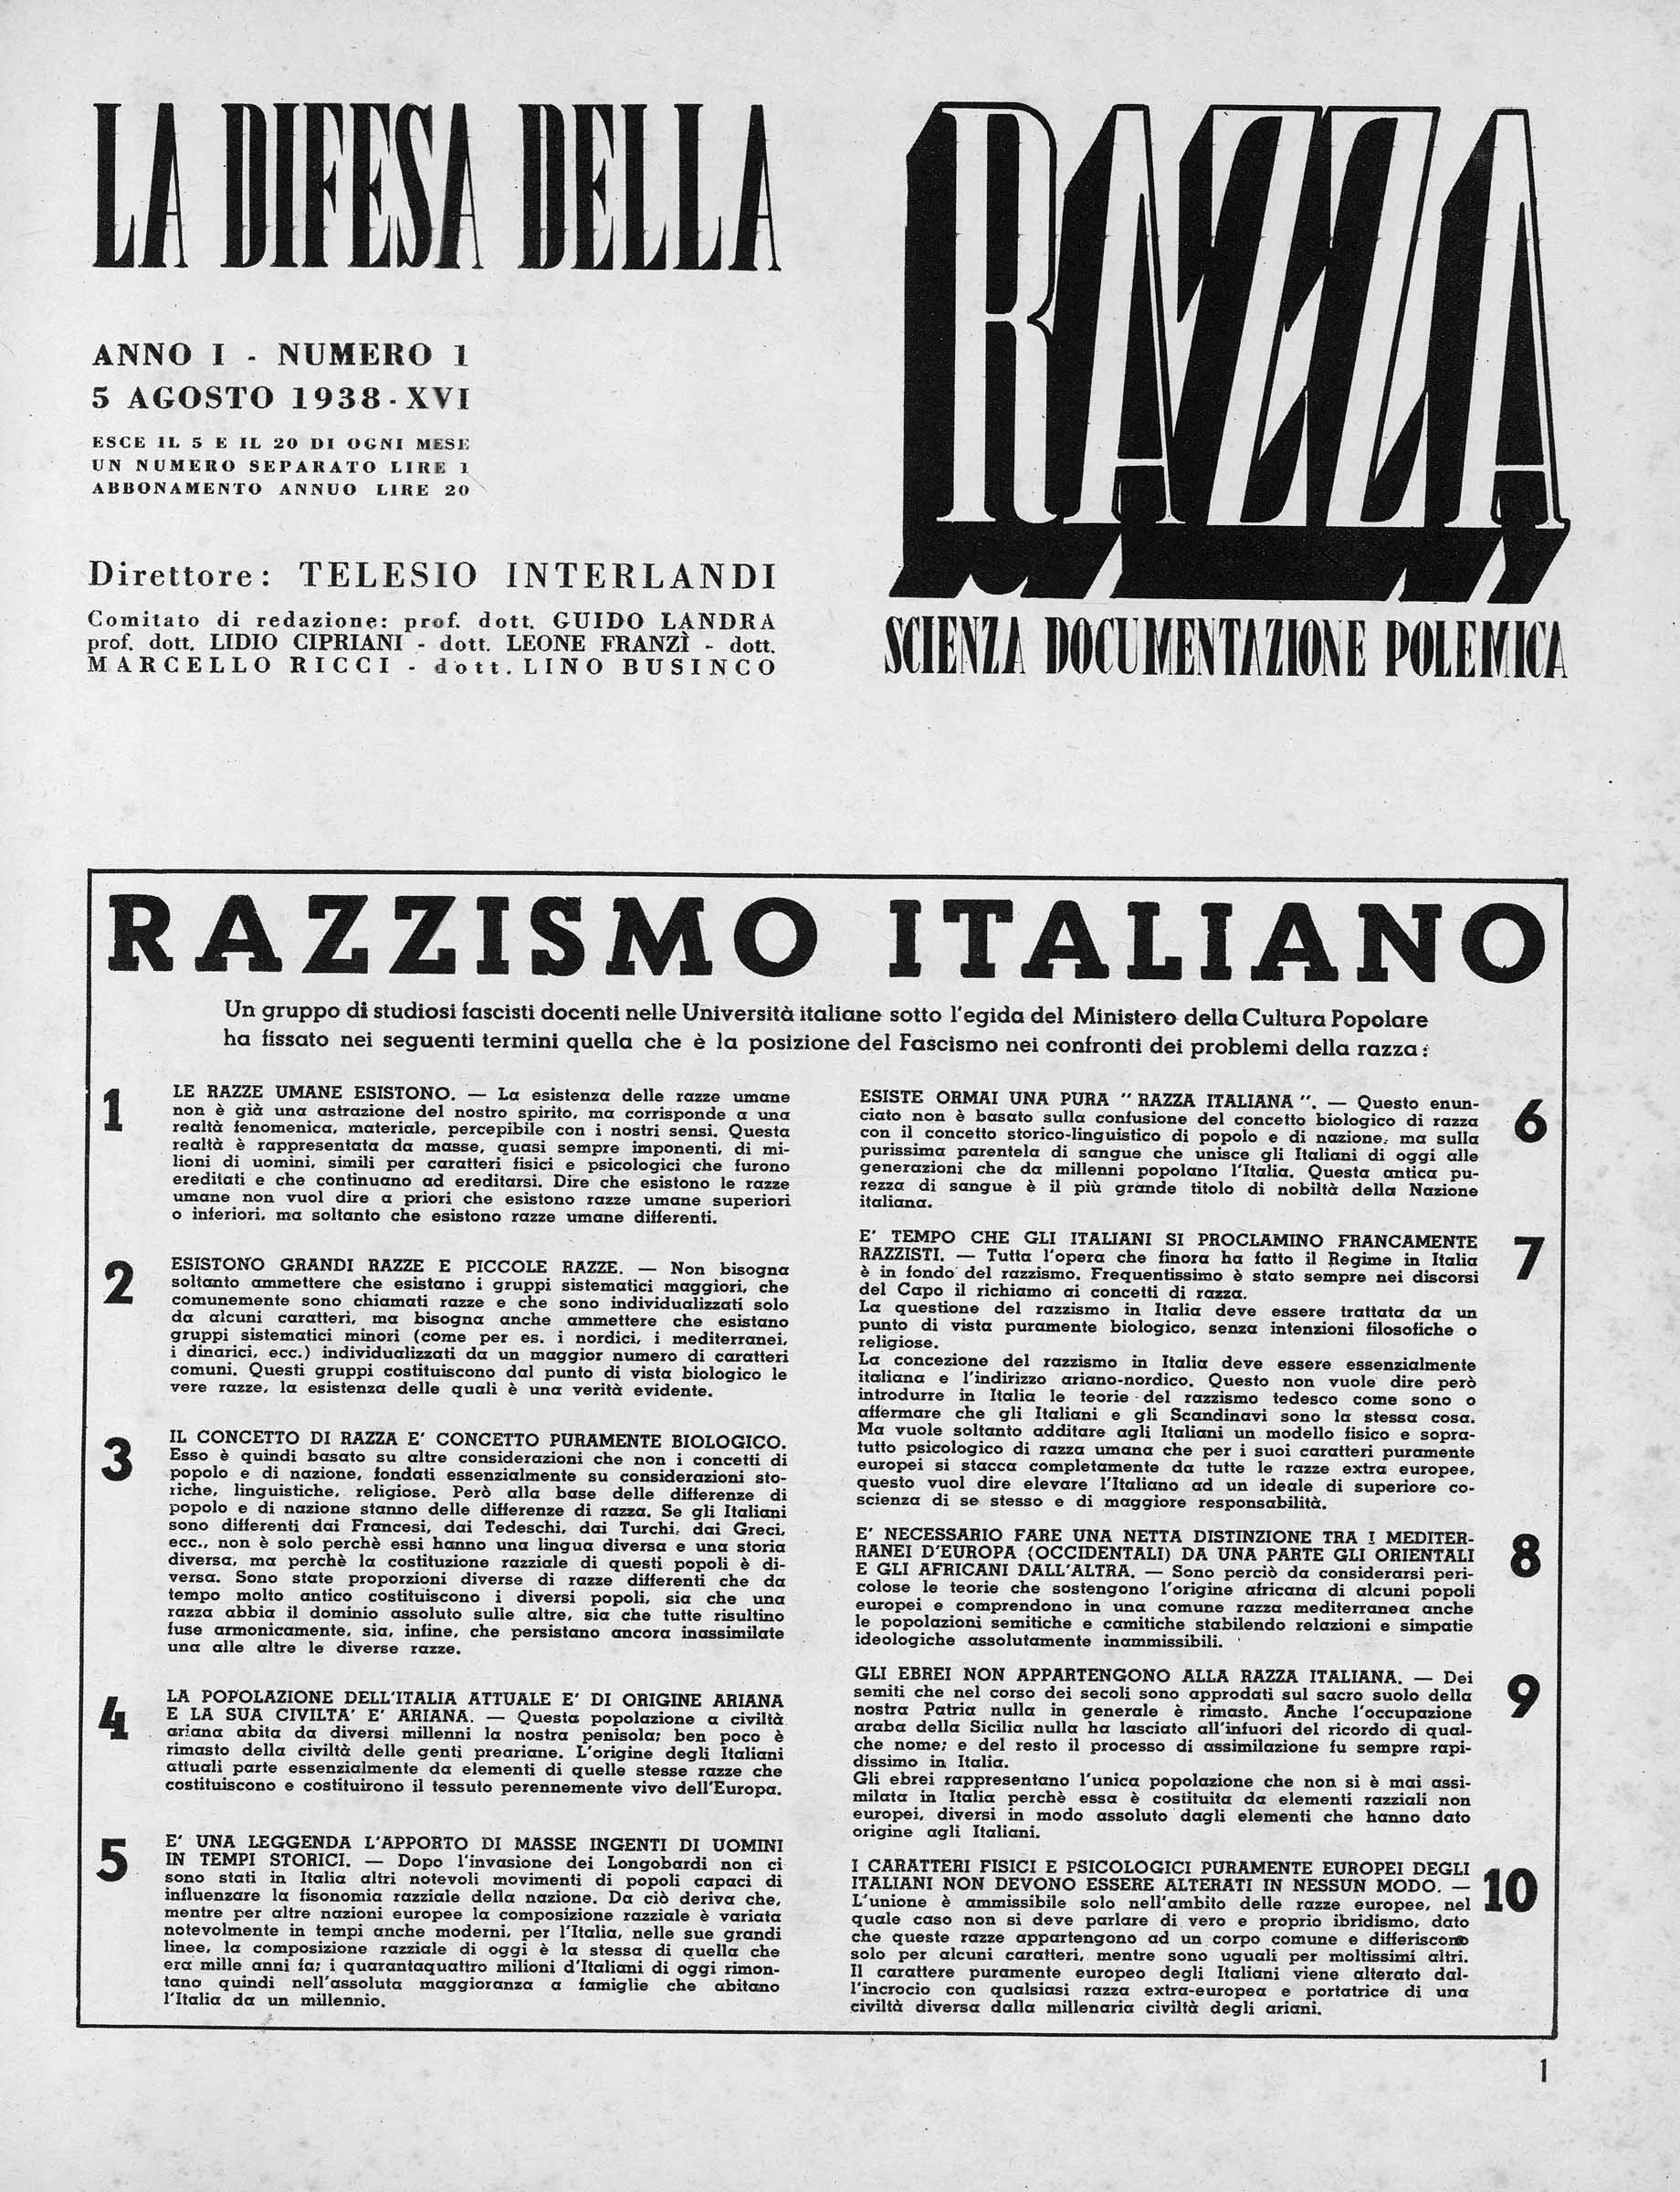

Slide 16
Chieti, 2012

Slide 17
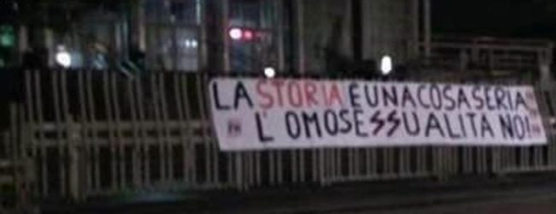
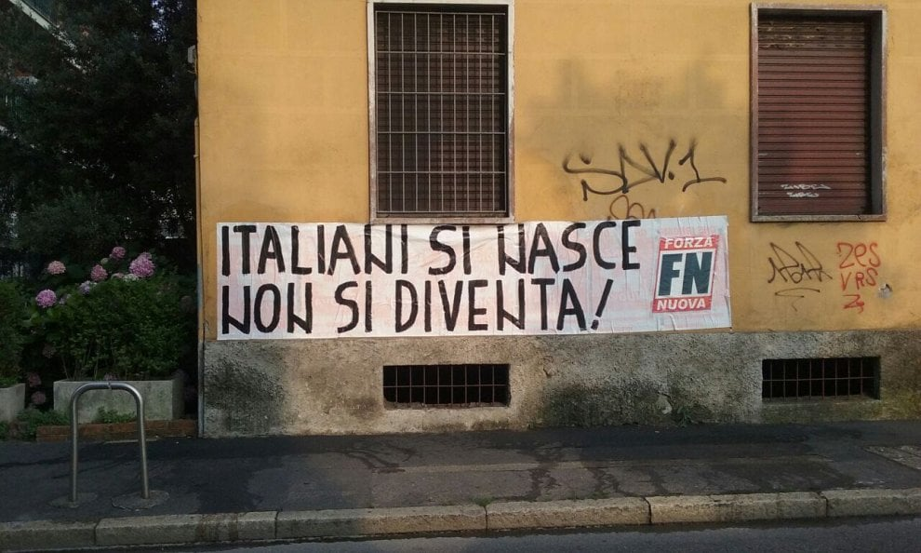
Torino, ottobre 2017
Milano, 2017

Slide 18
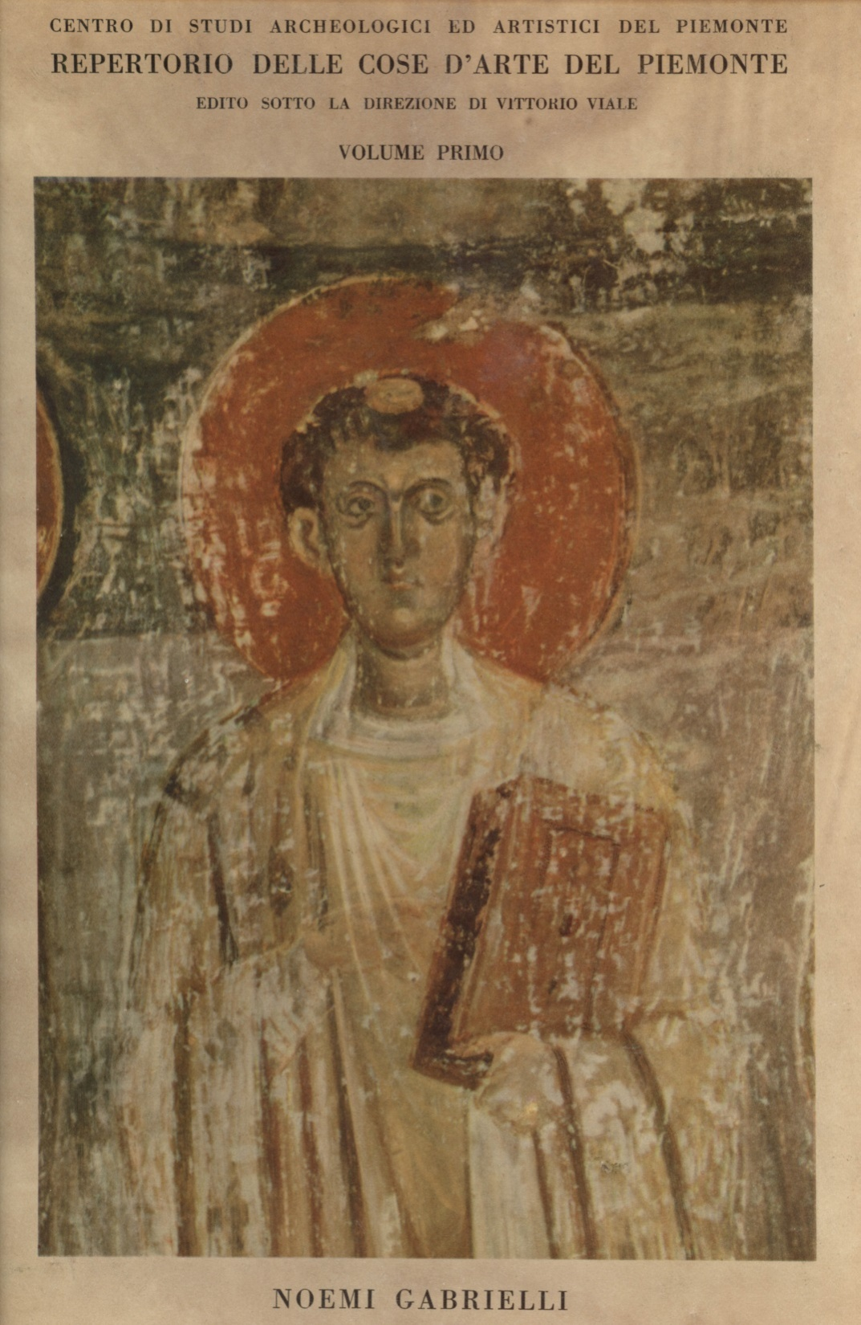
Noemi Gabrielli,
Pitture romaniche, Torino 1944

Slide 20
Franco Boggero, Pigmei e Bantù, 30 agosto 2015
Ispirandomi a un noto testo di Luca Cavalli Sforza (Chi siamo?), mi divertivo, anni fa, a teorizzare la presenza di due diverse tipologie di storici dell’arte all’interno delle Soprintendenze: i pigmei e i bantù. Cacciatori-raccoglitori i primi, tendenzialmente propensi a un continuo movimento; agricoltori stanziali i secondi. Il pigmeo incarnava per me il tecnico di zona e la sua presenza mobile sul territorio, mentre nel bantù vedevo adombrato il conservatore del museo, con la “coltivazione” di un sito ben delimitato. La mia indubbia natura di pigmeo emerge da alcuni dei bozzetti pubblicati nell’estate del 2005 sul “Giornale dell’Arte”. Umberto Allemandi aveva voluto corredarli di una serie di vignette, affidate a Pierpaolo Rovero. Riproduco integralmente, a tasselli, il paginone della rivista.
Luca Cavalli-Sforza, Chi siamo. La storia della diversità umana, con Francesco Cavalli-Sforza, Milano, Arnoldo Mondadori Editore, 1993. Franco Boggero, «È arrivato quello con la faccia delle Belle Arti», in “Il Giornale dell’Arte”, 245, luglio-agosto 2005.
www.francoboggero.it

Slide 22
Articolo 3
Tutela del patrimonio culturale
1. La tutela consiste nell'esercizio delle funzioni e nella disciplina delle attività dirette, sulla base di un'adeguata attività conoscitiva, ad individuare i beni costituenti il patrimonio culturale ed a garantirne la protezione e la conservazione per fini di pubblica fruizione.
2. L'esercizio delle funzioni di tutela si esplica anche attraverso provvedimenti volti a conformare e regolare diritti e comportamenti inerenti al patrimonio culturale.
Articolo 4
Funzioni dello Stato in materia di tutela del patrimonio culturale
1. Al fine di garantire l'esercizio unitario delle funzioni di tutela, ai sensi dell'articolo 118 della Costituzione, le funzioni stesse sono attribuite al Ministero per i beni e le attività culturali, di seguito denominato "Ministero", che le esercita direttamente o ne può conferire l'esercizio alle regioni, tramite forme di intesa e coordinamento ai sensi dell'articolo 5, commi 3 e 4. Sono fatte salve le funzioni già conferite alle regioni ai sensi del comma 6 del medesimo articolo 5. (1)
2. Il Ministero esercita le funzioni di tutela sui beni culturali di appartenenza statale anche se in consegna o in uso ad amministrazioni o soggetti diversi dal Ministero.
(1) Comma così modificato dall'art. 16, comma 1-sexies, lett. a), D.L. 19 giugno 2015, n. 78, convertito, con modificazioni, dalla L. 6 agosto 2015, n. 125.

Slide 23
Articolo 6
Valorizzazione del patrimonio culturale
1. La valorizzazione consiste nell'esercizio delle funzioni e nella disciplina delle attività dirette a promuovere la conoscenza del patrimonio culturale e ad assicurare le migliori condizioni di utilizzazione e fruizione pubblica del patrimonio stesso, anche da parte delle persone diversamente abili, al fine di promuovere lo sviluppo della cultura. Essa comprende anche la promozione ed il sostegno degli interventi di conservazione del patrimonio culturale. In riferimento al paesaggio, la valorizzazione comprende altresì la riqualificazione degli immobili e delle aree sottoposti a tutela compromessi o degradati, ovvero la realizzazione di nuovi valori paesaggistici coerenti ed integrati. (1)
2. La valorizzazione è attuata in forme compatibili con la tutela e tali da non pregiudicarne le esigenze.
3. La Repubblica favorisce e sostiene la partecipazione dei soggetti privati, singoli o associati, alla valorizzazione del patrimonio culturale.
(1) Comma così modificato dall'art. 1, comma 1, lett. b), D.Lgs. 24 marzo 2006, n. 156, dall'art. 2, comma 1, D.Lgs. 24 marzo 2006, n. 157 e, successivamente, dall'art. 1, comma 1, lett. b), D.Lgs. 26 marzo 2008, n. 62 e dall'art. 1, comma 1, lett. b), D.Lgs. 26 marzo 2008, n. 63.
Articolo 7
Funzioni e compiti in materia di valorizzazione del patrimonio culturale
1. Il presente codice fissa i principi fondamentali in materia di valorizzazione del patrimonio culturale. Nel rispetto di tali principi le regioni esercitano la propria potestà legislativa.
2. Il Ministero, le regioni e gli altri enti pubblici territoriali perseguono il coordinamento, l'armonizzazione e l'integrazione delle attività di valorizzazione dei beni pubblici.

Slide 24
Articolo 9-bis
Professionisti competenti ad eseguire interventi sui beni culturali (1)
1. In conformità a quanto disposto dagli articoli 4 e 7 e fatte salve le competenze degli operatori delle professioni già regolamentate, gli interventi operativi di tutela, protezione e conservazione dei beni culturali nonché quelli relativi alla valorizzazione e alla fruizione dei beni stessi, di cui ai titoli I e II della parte seconda del presente codice, sono affidati alla responsabilità e all'attuazione, secondo le rispettive competenze, di archeologi, archivisti, bibliotecari, demoetnoantropologi, antropologi fisici, restauratori di beni culturali e collaboratori restauratori di beni culturali, esperti di diagnostica e di scienze e tecnologia applicate ai beni culturali e storici dell'arte, in possesso di adeguata formazione ed esperienza professionale.
(1) Articolo inserito dall'art. 1, comma 1, L. 22 luglio 2014, n. 110.

Slide 25
Articolo 12
Verifica dell'interesse culturale
1. Le cose indicate all'articolo 10, comma 1, che siano opera di autore non più vivente e la cui esecuzione risalga ad oltre cinquanta anni, se mobili, o ad oltre settanta anni, se immobili, sono sottoposte alle disposizioni della presente Parte fino a quando non sia stata effettuata la verifica di cui al comma 2. (1)
2. I competenti organi del Ministero, d'ufficio o su richiesta formulata dai soggetti cui le cose appartengono e corredata dai relativi dati conoscitivi, verificano la sussistenza dell'interesse artistico, storico, archeologico o etnoantropologico nelle cose di cui al comma 1, sulla base di indirizzi di carattere generale stabiliti dal Ministero medesimo al fine di assicurare uniformità di valutazione. (2)
3. Per i beni immobili dello Stato, la richiesta di cui al comma 2 è corredata da elenchi dei beni e dalle relative schede descrittive. I criteri per la predisposizione degli elenchi, le modalità di redazione delle schede descrittive e di trasmissione di elenchi e schede sono stabiliti con decreto del Ministero adottato di concerto con l'Agenzia del demanio e, per i beni immobili in uso all'amministrazione della difesa, anche con il concerto della competente direzione generale dei lavori e del demanio. Il Ministero fissa, con propri decreti, i criteri e le modalità per la predisposizione e la presentazione delle richieste di verifica, e della relativa documentazione conoscitiva, da parte degli altri soggetti di cui al comma 1. (3)
4. Qualora nelle cose sottoposte a verifica non sia stato riscontrato l'interesse di cui al comma 2, le cose medesime sono escluse dall'applicazione delle disposizioni del presente Titolo.
5. Nel caso di verifica con esito negativo su cose appartenenti al demanio dello Stato, delle regioni e degli altri enti pubblici territoriali, la scheda contenente i relativi dati è trasmessa ai competenti uffici affinché ne dispongano la sdemanializzazione qualora, secondo le valutazioni dell'amministrazione interessata, non vi ostino altre ragioni di pubblico interesse.
6. Le cose di cui al comma 4 e quelle di cui al comma 5 per le quali si sia proceduto alla sdemanializzazione sono liberamente alienabili, ai fini del presente codice. (4)
7. L'accertamento dell'interesse artistico, storico, archeologico o etnoantropologico, effettuato in conformità agli indirizzi generali di cui al comma 2, costituisce dichiarazione ai sensi dell'articolo 13 ed il relativo provvedimento è trascritto nei modi previsti dall'articolo 15, comma 2. I beni restano definitivamente sottoposti alle disposizioni del presente Titolo.
(…)

Slide 26
Articolo 17
Catalogazione
1. Il Ministero, con il concorso delle regioni e degli altri enti pubblici territoriali, assicura la catalogazione dei beni culturali e coordina le relative attività.
2. Le procedure e le modalità di catalogazione sono stabilite con decreto ministeriale. A tal fine il Ministero, con il concorso delle regioni, individua e definisce metodologie comuni di raccolta, scambio, accesso ed elaborazione dei dati a livello nazionale e di integrazione in rete delle banche dati dello Stato, delle regioni e degli altri enti pubblici territoriali.
3. Il Ministero e le regioni, anche con la collaborazione delle università, concorrono alla definizione di programmi concernenti studi, ricerche ed iniziative scientifiche in tema di metodologie di catalogazione e inventariazione.
4. Il Ministero, le regioni e gli altri enti pubblici territoriali, con le modalità di cui al decreto ministeriale previsto al comma 2, curano la catalogazione dei beni culturali loro appartenenti e, previe intese con gli enti proprietari, degli altri beni culturali.
5. I dati di cui al presente articolo affluiscono al catalogo nazionale dei beni culturali in ogni sua articolazione. (1)
6. La consultazione dei dati concernenti le dichiarazioni emesse ai sensi dell'articolo 13 è disciplinata in modo da garantire la sicurezza dei beni e la tutela della riservatezza.
(1) Comma così modificato dall'art. 2, comma 1, lett. f), D.Lgs. 24 marzo 2006, n. 156.

Slide 27
Articolo 20
Interventi vietati
1. I beni culturali non possono essere distrutti, deteriorati, danneggiati o adibiti ad usi non compatibili con il loro carattere storico o artistico oppure tali da recare pregiudizio alla loro conservazione. (1)
2. Gli archivi pubblici e gli archivi privati per i quali sia intervenuta la dichiarazione ai sensi dell'articolo 13 non possono essere smembrati. (2)
(1) Comma così modificato dall'art. 2, comma 1, lett. h), D.Lgs. 26 marzo 2008, n. 62.
(2) Comma così modificato dall'art. 2, comma 1, lett. g), D.Lgs. 24 marzo 2006, n. 156.
Articolo 21
Interventi soggetti ad autorizzazione (1)
1. Sono subordinati ad autorizzazione del Ministero:
a) la rimozione o la demolizione, anche con successiva ricostituzione, dei beni culturali; (2)
b) lo spostamento, anche temporaneo, dei beni culturali mobili, salvo quanto previsto ai commi 2 e 3; (3)
c) lo smembramento di collezioni, serie e raccolte;
d) lo scarto dei documenti degli archivi pubblici e degli archivi privati per i quali sia intervenuta la dichiarazione ai sensi dell'articolo 13, nonché lo scarto di materiale bibliografico delle biblioteche pubbliche, con l'eccezione prevista all'articolo 10, comma 2, lettera c), e delle biblioteche private per le quali sia intervenuta la dichiarazione ai sensi dell'articolo 13; (4)
e) il trasferimento ad altre persone giuridiche di complessi organici di documentazione di archivi pubblici, nonché di archivi privati per i quali sia intervenuta la dichiarazione ai sensi dell'articolo 13. (5)
2. Lo spostamento di beni culturali, dipendente dal mutamento di dimora o di sede del detentore, è preventivamente denunciato al soprintendente, che, entro trenta giorni dal ricevimento della denuncia, può prescrivere le misure necessarie perché i beni non subiscano danno dal trasporto.
3. Lo spostamento degli archivi correnti dello Stato e degli enti ed istituti pubblici non è soggetto ad autorizzazione, ma comporta l'obbligo di comunicazione al Ministero per le finalità di cui all'articolo 18. (6)
4. Fuori dei casi di cui ai commi precedenti, l'esecuzione di opere e lavori di qualunque genere su beni culturali è subordinata ad autorizzazione del soprintendente. Il mutamento di destinazione d'uso dei beni medesimi è comunicato al soprintendente per le finalità di cui all'articolo 20, comma 1. (7)
5. L'autorizzazione è resa su progetto o, qualora sufficiente, su descrizione tecnica dell'intervento, presentati dal richiedente, e può contenere prescrizioni. Se i lavori non iniziano entro cinque anni dal rilascio dell'autorizzazione, il soprintendente può dettare prescrizioni ovvero integrare o variare quelle già date in relazione al mutare delle tecniche di conservazione. (8)

Slide 28
Articolo 29
Conservazione
1. La conservazione del patrimonio culturale è assicurata mediante una coerente, coordinata e programmata attività di studio, prevenzione, manutenzione e restauro.
2. Per prevenzione si intende il complesso delle attività idonee a limitare le situazioni di rischio connesse al bene culturale nel suo contesto.
3. Per manutenzione si intende il complesso delle attività e degli interventi destinati al controllo delle condizioni del bene culturale e al mantenimento dell'integrità, dell'efficienza funzionale e dell'identità del bene e delle sue parti.
4. Per restauro si intende l'intervento diretto sul bene attraverso un complesso di operazioni finalizzate all'integrità materiale ed al recupero del bene medesimo, alla protezione ed alla trasmissione dei suoi valori culturali. Nel caso di beni immobili situati nelle zone dichiarate a rischio sismico in base alla normativa vigente, il restauro comprende l'intervento di miglioramento strutturale.
5. Il Ministero definisce, anche con il concorso delle regioni e con la collaborazione delle università e degli istituti di ricerca competenti, linee di indirizzo, norme tecniche, criteri e modelli di intervento in materia di conservazione dei beni culturali.
6. Fermo quanto disposto dalla normativa in materia di progettazione ed esecuzione di opere su beni architettonici, gli interventi di manutenzione e restauro su beni culturali mobili e superfici decorate di beni architettonici sono eseguiti in via esclusiva da coloro che sono restauratori di beni culturali ai sensi della normativa in materia.
7. I profili di competenza dei restauratori e degli altri operatori che svolgono attività complementari al restauro o altre attività di conservazione dei beni culturali mobili e delle superfici decorate di beni architettonici sono definiti con decreto del Ministro adottato ai sensi dell'articolo 17, comma 3, della legge 23 agosto 1988, n. 400, d'intesa con la Conferenza Stato-regioni. (1)
8. Con decreto del Ministro adottato ai sensi dell'articolo 17, comma 3, della legge n. 400 del 1988 di concerto con il Ministro dell'università e della ricerca sono definiti i criteri ed i livelli di qualità cui si adegua l'insegnamento del restauro. (2) (3)

Slide 29
9. L'insegnamento del restauro è impartito dalle scuole di alta formazione e di studio istituite ai sensi dell'articolo 9 del decreto legislativo 20 ottobre 1998, n. 368, nonché dai centri di cui al comma 11 e dagli altri soggetti pubblici e privati accreditati presso lo Stato. Con decreto del Ministro adottato ai sensi dell'articolo 17, comma 3, della legge n. 400 del 1988 di concerto con il Ministro dell'università e della ricerca sono individuati le modalità di accreditamento, i requisiti minimi organizzativi e di funzionamento dei soggetti di cui al presente comma, le modalità della vigilanza sullo svolgimento delle attività didattiche e dell'esame finale, abilitante alle attività di cui al comma 6 e avente valore di esame di Stato, cui partecipa almeno un rappresentante del Ministero, il titolo accademico rilasciato a seguito del superamento di detto esame, che è equiparato al diploma di laurea specialistica o magistrale, nonché le caratteristiche del corpo docente. Il procedimento di accreditamento si conclude con provvedimento adottato entro novanta giorni dalla presentazione della domanda corredata dalla prescritta documentazione. (4)
9-bis. Dalla data di entrata in vigore dei decreti previsti dai commi 7, 8 e 9, agli effetti dell'esecuzione degli interventi di manutenzione e restauro su beni culturali mobili e superfici decorate di beni architettonici, nonché agli effetti del possesso dei requisiti di qualificazione da parte dei soggetti esecutori di detti lavori, la qualifica di restauratore di beni culturali è acquisita esclusivamente in applicazione delle predette disposizioni. (5)
10. La formazione delle figure professionali che svolgono attività complementari al restauro o altre attività di conservazione è assicurata da soggetti pubblici e privati ai sensi della normativa regionale. I relativi corsi si adeguano a criteri e livelli di qualità definiti con accordo in sede di Conferenza Stato-regioni, ai sensi dell'articolo 4 del decreto legislativo 28 agosto 1997, n. 281.
11. Mediante appositi accordi il Ministero e le regioni, anche con il concorso delle università e di altri soggetti pubblici e privati, possono istituire congiuntamente centri, anche a carattere interregionale, dotati di personalità giuridica, cui affidare attività di ricerca, sperimentazione, studio, documentazione ed attuazione di interventi di conservazione e restauro su beni culturali, di particolare complessità. Presso tali centri possono essere altresì istituite, ove accreditate, ai sensi del comma 9, scuole di alta formazione per l'insegnamento del restauro. All'attuazione del presente comma si provvede nell'ambito delle risorse umane, strumentali e finanziarie disponibili a legislazione vigente, senza nuovi o maggiori oneri per la finanza pubblica. (6)

Slide 30
Articolo 30
Obblighi conservativi
1. Lo Stato, le regioni, gli altri enti pubblici territoriali nonché ogni altro ente ed istituto pubblico hanno l'obbligo di garantire la sicurezza e la conservazione dei beni culturali di loro appartenenza.
2. I soggetti indicati al comma 1 e le persone giuridiche private senza fine di lucro, ivi compresi gli enti ecclesiastici civilmente riconosciuti, fissano i beni culturali di loro appartenenza, ad eccezione degli archivi correnti, nel luogo di loro destinazione nel modo indicato dal soprintendente. (1)
3. I privati proprietari, possessori o detentori di beni culturali sono tenuti a garantirne la conservazione.
4. I soggetti indicati al comma 1 hanno l'obbligo di conservare i propri archivi nella loro organicità e di ordinarli. I soggetti medesimi hanno altresì l'obbligo di inventariare i propri archivi storici, costituiti dai documenti relativi agli affari esauriti da oltre quaranta anni ed istituiti in sezioni separate. Agli stessi obblighi di conservazione e inventariazione sono assoggettati i proprietari, possessori o detentori, a qualsiasi titolo, di archivi privati per i quali sia intervenuta la dichiarazione di cui all'articolo 13. Copia degli inventari e dei relativi aggiornamenti è inviata alla soprintendenza, nonché al Ministero dell'interno per gli accertamenti di cui all'articolo 125. (2)

Slide 31
Articolo 101 Istituti e luoghi della cultura
1. Ai fini del presente codice sono istituti e luoghi della cultura i musei, le biblioteche e gli archivi, le aree e i parchi archeologici, i complessi monumentali.
2. Si intende per:
a) "museo", una struttura permanente che acquisisce, cataloga, conserva, ordina ed espone beni culturali per finalità di educazione e di studio; (1)
b) "biblioteca", una struttura permanente che raccoglie, cataloga e conserva un insieme organizzato di libri, materiali e informazioni, comunque editi o pubblicati su qualunque supporto, e ne assicura la consultazione al fine di promuovere la lettura e lo studio; (2)
c) "archivio", una struttura permanente che raccoglie, inventaria e conserva documenti originali di interesse storico e ne assicura la consultazione per finalità di studio e di ricerca;
d) "area archeologica", un sito caratterizzato dalla presenza di resti di natura fossile o di manufatti o strutture preistorici o di età antica;
e) "parco archeologico", un ambito territoriale caratterizzato da importanti evidenze archeologiche e dalla compresenza di valori storici, paesaggistici o ambientali, attrezzato come museo all'aperto;
f) "complesso monumentale", un insieme formato da una pluralità di fabbricati edificati anche in epoche diverse, che con il tempo hanno acquisito, come insieme, una autonoma rilevanza artistica, storica o etnoantropologica.
3. Gli istituti ed i luoghi di cui al comma 1 che appartengono a soggetti pubblici sono destinati alla pubblica fruizione ed espletano un servizio pubblico.
4. Le strutture espositive e di consultazione nonché i luoghi di cui al comma 1 che appartengono a soggetti privati e sono aperti al pubblico espletano un servizio privato di utilità sociale.

Slide 32
Articolo 111
Attività di valorizzazione
1. Le attività di valorizzazione dei beni culturali consistono nella costituzione ed organizzazione stabile di risorse, strutture o reti, ovvero nella messa a disposizione di competenze tecniche o risorse finanziarie o strumentali, finalizzate all'esercizio delle funzioni ed al perseguimento delle finalità indicate all'articolo 6. A tali attività possono concorrere, cooperare o partecipare soggetti privati.
2. La valorizzazione è ad iniziativa pubblica o privata.
3. La valorizzazione ad iniziativa pubblica si conforma ai principi di libertà di partecipazione, pluralità dei soggetti, continuità di esercizio, parità di trattamento, economicità e trasparenza della gestione.
4. La valorizzazione ad iniziativa privata è attività socialmente utile e ne è riconosciuta la finalità di solidarietà sociale.
Articolo 112
Valorizzazione dei beni culturali di appartenenza pubblica (1)
1. Lo Stato, le regioni e gli altri enti pubblici territoriali assicurano la valorizzazione dei beni presenti negli istituti e nei luoghi indicati all'articolo 101, nel rispetto dei principi fondamentali fissati dal presente codice.
2. Nel rispetto dei principi richiamati al comma 1, la legislazione regionale disciplina le funzioni e le attività di valorizzazione dei beni presenti negli istituti e nei luoghi della cultura non appartenenti allo Stato o dei quali lo Stato abbia trasferito la disponibilità sulla base della normativa vigente.
3. La valorizzazione dei beni culturali pubblici al di fuori degli istituti e dei luoghi di cui all'articolo 101 è assicurata, secondo le disposizioni del presente Titolo, compatibilmente con lo svolgimento degli scopi istituzionali cui detti beni sono destinati.

Slide 33
4. Lo Stato, le regioni e gli altri enti pubblici territoriali stipulano accordi per definire strategie ed obiettivi comuni di valorizzazione, nonché per elaborare i conseguenti piani strategici di sviluppo culturale e i programmi, relativamente ai beni culturali di pertinenza pubblica. Gli accordi possono essere conclusi su base regionale o subregionale, in rapporto ad ambiti territoriali definiti, e promuovono altresì l'integrazione, nel processo di valorizzazione concordato, delle infrastrutture e dei settori produttivi collegati. Gli accordi medesimi possono riguardare anche beni di proprietà privata, previo consenso degli interessati. Lo Stato stipula gli accordi per il tramite del Ministero, che opera direttamente ovvero d'intesa con le altre amministrazioni statali eventualmente competenti.
5. Lo Stato, per il tramite del Ministero e delle altre amministrazioni statali eventualmente competenti, le regioni e gli altri enti pubblici territoriali possono costituire, nel rispetto delle vigenti disposizioni, appositi soggetti giuridici cui affidare l'elaborazione e lo sviluppo dei piani di cui al comma 4.
6. In assenza degli accordi di cui al comma 4, ciascun soggetto pubblico è tenuto a garantire la valorizzazione dei beni di cui ha comunque la disponibilità.
7. Con decreto del Ministro sono definiti modalità e criteri in base ai quali il Ministero costituisce i soggetti giuridici indicati al comma 5 o vi partecipa.
8. Ai soggetti di cui al comma 5 possono partecipare privati proprietari di beni culturali suscettibili di essere oggetto di valorizzazione, nonché persone giuridiche private senza fine di lucro, anche quando non dispongano di beni culturali che siano oggetto della valorizzazione, a condizione che l'intervento in tale settore di attività sia per esse previsto dalla legge o dallo statuto.
9. Anche indipendentemente dagli accordi di cui al comma 4, possono essere stipulati accordi tra lo Stato, per il tramite del Ministero e delle altre amministrazioni statali eventualmente competenti, le regioni, gli altri enti pubblici territoriali e i privati interessati, per regolare servizi strumentali comuni destinati alla fruizione e alla valorizzazione di beni culturali. Con gli accordi medesimi possono essere anche istituite forme consortili non imprenditoriali per la gestione di uffici comuni. Per le stesse finalità di cui al primo periodo, ulteriori accordi possono essere stipulati dal Ministero, dalle regioni, dagli altri enti pubblici territoriali, da ogni altro ente pubblico nonché dai soggetti costituiti ai sensi del comma 5, con le associazioni culturali o di volontariato, dotate di adeguati requisiti, che abbiano per statuto finalità di promozione e diffusione della conoscenza dei beni culturali. All'attuazione del presente comma si provvede nell'ambito delle risorse umane, strumentali e finanziarie disponibili a legislazione vigente, senza nuovi o maggiori oneri per la finanza pubblica. (2)

Slide 34
Nello stand del Mibact al Salone del Restauro di Ferrara, maggio 2015

Slide 36
COMPLESSO MONUMENTALE DELLA PILOTTA Direttore: dott. Simone VERDE
GALLERIA BORGHESE Direttore: dott.ssa Anna COLIVA
GALLERIA DELL'ACCADEMIA DI FIRENZE Direttore: dott.ssa Cecilie HOLLBERG
GALLERIA NAZIONALE D'ARTE MODERNA E CONTEMPORANEA Direttore: dott.ssa Cristiana COLLU
GALLERIA NAZIONALE DELL'UMBRIA Direttore: dott. Marco PIERINI
GALLERIA NAZIONALE DELLE MARCHE Direttore: dott. Peter AUFREITER
GALLERIE DEGLI UFFIZI Direttore: dott. Eike SCHMIDT
GALLERIE DELL'ACCADEMIA DI VENEZIA Direttore: dott.ssa Paola MARINI
GALLERIE ESTENSI Direttore: dott.ssa Martina BAGNOLI
GALLERIE NAZIONALI D'ARTE ANTICA DI ROMA Direttore: dott.ssa Flaminia GENNARI SANTORI
MUSEI REALI DI TORINO Direttore: dott.ssa Enrica PAGELLA
MUSEO ARCHEOLOGICO NAZIONALE DI NAPOLI Direttore: dott. Paolo GIULIERINI
MUSEO ARCHEOLOGICO NAZIONALE DI REGGIO CALABRIA Direttore: dott. Carmelo MALACRINO
MUSEO ARCHEOLOGICO NAZIONALE DI TARANTO Direttore: dott.ssa Eva DEGL’INNOCENTI
MUSEO DELLE CIVILTA' Direttore: dott. Filippo Maria GAMBARI
MUSEO DI CAPODIMONTE Direttore: dott. Sylvain BELLENGER
MUSEO NAZIONALE DEL BARGELLO Direttore: dott.ssa Paola D'AGOSTINO
MUSEO NAZIONALE ETRUSCO DI VILLA GIULIA Direttore: dott. Valentino NIZZO
MUSEO NAZIONALE ROMANO Direttore: dott.ssa Daniela PORRO
MUSEO STORICO E IL PARCO DEL CASTELLO DI MIRAMARE Direttore: dott.ssa Andreina CONTESSA
PALAZZO DUCALE DI MANTOVA Direttore: dott. Peter ASSMANN
PALAZZO REALE DI GENOVA Direttore: dott.ssa Serena BERTOLUCCI
PARCO ARCHEOLOGICO DEI CAMPI FLEGREI Direttore: dott.ssa Anna IMPONENTE - Interim
PARCO ARCHEOLOGICO DEL COLOSSEO Direttore: arch. Federica GALLONI, ad interim
PARCO ARCHEOLOGICO DELL'APPIA ANTICA Direttore: dott.ssa Rita PARIS
PARCO ARCHEOLOGICO DI ERCOLANO Direttore: dott. Francesco SIRANO
PARCO ARCHEOLOGICO DI OSTIA ANTICA Direttore: dott.ssa Mariarosaria BARBERA
PARCO ARCHEOLOGICO DI PAESTUM Direttore: dott. Gabriel ZUCHTRIEGEL
PARCO ARCHEOLOGICO DI POMPEI Direttore: prof. Massimo OSANNA
PINACOTECA DI BRERA Direttore: dott. James BRADBURNE
REGGIA DI CASERTA Direttore: dott. Mauro FELICORI
VILLA ADRIANA E VILLA D'ESTE Direttore: dott. Andrea BRUCIATI

Slide 37
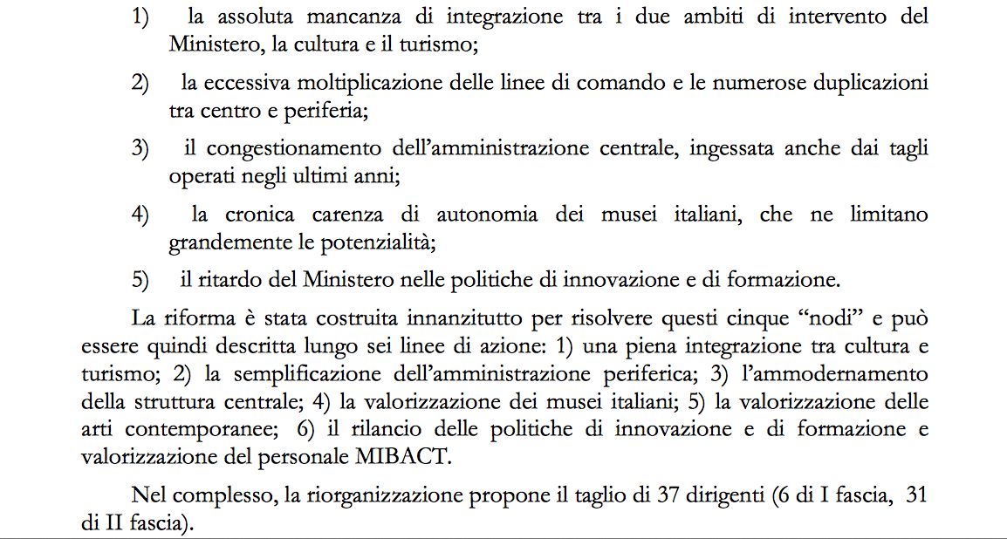

Slide 39
Roma, 18 settembre 2015

Slide 40
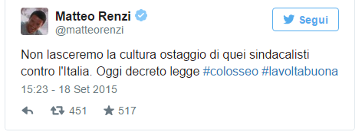

Slide 42
Parigi, Musée d’Orsay, settembre 2015

Slide 43
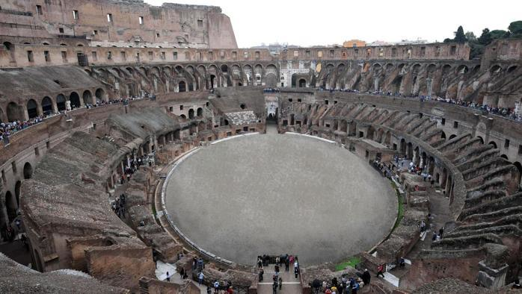
18,5 milioni di euro per ricreare l’arena gladiatoria del Colosseo

Slide 44
Vorrei che il Colosseo tornasse alla sua funzione originaria, un luogo frequentato dalla gente, dai romani per vedere spettacoli, per divagarsi così come accadeva all’epoca dei Flavi. Vorrei che ritornasse un luogo familiare, non un posto dove tenersi lontani spaventati dalle file enormi di turisti». E chi le piacerebbe portare al Colosseo? «Sarebbe bellissimo che potessero suonare prima o poi Sting o Bono Vox anche per il loro impegno umanitario e sociale. Vorrei un luogo vivo, vitale, non solo un museo da vedere una volta nella vita.». (…)
Russo con l’onore di guidare il parco eredita anche gli oneri, come quello che resta del palco del «Divo Nerone-Opera Rock», costruito sul tempio di Eliogabalo al Palatino, travolto dalle polemiche e dall’insuccesso della scorsa estate. «Il palco lo stanno smontando e dovrà scomparire al più presto - precisa -, questo è certo. Al riguardo non intendo fare alcun commento, ma piuttosto una considerazione: se ci fosse stata l’arena coperta nel Colosseo lo spettacolo si poteva fare lì e magari anche gli artisti avrebbero potuto lavorare meglio. Si poteva giudicarli sul loro lavoro, che invece è stato travolto dalle polemiche».
Alfonsina Russo intervistata da Maria Rosaria Spadaccino,
Il Corriere della Sera, 4 dicembre 2017

Slide 45
Caserta, Reggia,
10 dicembre 2017

Slide 46
Mauro Felicori

Slide 48
Una numero 10 speciale. Firmata Felicori. Sinonimo di estro, fantasia e tenacia. La Casertana ha voluto così omaggiare il direttore della Reggia di Caserta. Nel pomeriggio il presidente Giuseppe D’Agostino è stato ricevuto nel complesso vanvitelliano ed ha provveduto di persona alla consegna della preziosa maglia rossoblu. Un gesto che arriva ad un mese dalle foto ufficiali della Casertana 2016-17 realizzate proprio all’interno del Parco Reale e sul maestoso Scalone. Un modo per dire grazie per la sensibilità mostrata e per riconoscere il grande lavoro che il dott. Mauro Felicori sta portando avanti per il rilancio della Reggia e, di conseguenza, dell’immagine dell’intera città. La Casertana, dal canto suo, sta rafforzando sempre più la sua politica mirata a riportare i colori rossoblu al centro delle dinamiche cittadine, consapevole di esserne a pieno titolo patrimonio e veicolo di valori strettamente legati alla Casertanità. Al termine del piacevole incontro, la promessa di ricambiare prossimamente la visita. Il direttore Felicori, infatti, presto sarà ospite del presidente D’Agostino presso il caseificio ‘La Pagliara’ di Caianello (CE). Alla Reggia e la Casertana, in quell’occasione, si unirà un’altra delle eccellenze del territorio: la mozzarella e tutti gli altri prodotti che hanno fatto della famiglia D’Agostino realtà leader del settore.
Campanianotizie.com, 22 aprile 2017

Slide 49
Roma, La Galleria Nazionale (d’arte moderna e contemporanea)

Slide 51
Time is out of joint, ottobre 2016

Slide 53
1959

